Slide 1
Новокрестьянские поэты

Slide 2
«Лесных ключей и сосен звон…»
Крестьянская поэзия. 2 половина 19 века(пушкинское время) .
Алексей Кольцов, Николай Некрасов.
Яркая образность, музыкальность, высокий художественный уровень.
Тема не получила развитие.
В поэзии И.З.Сурикова доминировал мотив монотонной жалобы:
«Ах, нужда ли ты, нужда…», «Эх ты, доля, эх ты, доля…»»
Новокрестьянская поэзия начала 20 века.
Мотивы не жалости на убогость своей жизни, а гордость за многовековую исконную национальную культуру, хранителем которой является крестьянство.

Slide 3
Новокрестьянская поэзия.
Николай Алексеевич Клюев ( 1884-1937)
Сергей Антонович Клычков ( 1889-1937)
Петр Васильевич Орешин ( 1887- 1938)
Сергей Александрович Есенин ( 1895-1925)
Александр Ширяевец (1887-1924)

Slide 4
Осень 1915 года. Группа «Краса».
Художник
Н.Рерих.
Сюжеты и образы древнерусской истории и фольклора.
Поэты : С.Городецкий, С.Есенин, Н.Клюев, С.Клычков, А.Ширяевец, П.Радимов, писатель А.Ремизов.

Slide 5
Основные черты.
Любовь к малой Родине.
Следование вековым народным обычаям и нравственным традициям.
Использование религиозной символики, христианских мотивов, языческих верований.
Обращение к фольклорным сюжетам и образам; введение в поэтический обиход поэтами народных песен и частушек.
Отрицание «порочной» городской культуры, сопротивление культу машин и железа.

Slide 6
А.Блок и Андрей Белый: влияние символистов на новокрестьянских поэтов .Отзывы современников о творчестве новокрестьянских поэтов.
Способствовали развитию в поэзии Клюева, С.Есенина, С.Клычкова, П.Орешина романтических мотивов и литературных приёмов, характерных для поэзии модернистов.
« Они видят сны и создают легенды, не отделяющиеся от земли. Земля с ними, и они с землей… и кажется порою, что и холм живой, и дерево живое, и церковь живая, как сам мужик – живой. Только всё на этой равнине ещё спит, а когда двинется, всё как есть пойдет: пойдут мужики, пойдут рощи по склонам, и церкви, воплощённые Богородицы, пойдут с холмов, и озёра выступят из берегов, и реки обратятся вспять; пойдёт вся земля»
( А.Блок. 1909 г).

Slide 7
Группы новокрестьянских поэтов.
«Краса». Осень 1915 г.
Литературно-художественное общество «Страда» ( 1915-1917)
Альманах « Скифы» ( 1917-1918).
Сергей Городецкий: «…Клюев оставался первым в группе крестьянских поэтов. Группа эта всё росла и крепла. В неё входили кроме Н.Клюева и С.Есенина…Сергей Клычков и Александр Ширяевец. Все были талантливы, все были объединены системой песенно-былинных образов».

Slide 8
Идейные противники – пролетарские поэты.
Партия большевиков выдвинула принцип «одухотворения» революционной борьбы.
« Поэты революции являются неуловимыми критиками всего старого и зовут вперед, к борьбе за светлое будущее»- М.Калинин.
Пролетарские поэты, отстаивая коллективное, отрицали всё индивидуально-человеческое, всё то, что делает личность неповторимой, высмеивали такие категории как душа.

Slide 9
Новокрестьянские поэты.
Видели причину зла в отрыве от народных корней, от народного мировосприятия, находящего отражение в быту, в самом укладе крестьянской жизни, фольклоре, народных традициях, национальной культуре.
Приняли на себя крест оппозиции.
С 1920 года ядовитые нападки со стороны пролетарской критики, крестьянские поэты « лишние».

Slide 10
Судьбы поэтов.
« Чтобы предать прошлое забвению, носителей родовой памяти уничтожили. Погибли все новокрестьянские поэты – хранители национальных святынь». А.Михайлов.
Только А.Ширяевец, рано ушедший из жизни (1924), и С.Есенин ( 1925 ) не дожили до времен массовых репрессий, поглотивших их единомышленников.

Slide 11
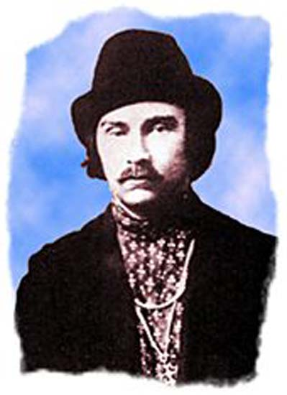
Николай Алексеевич Клюев (1884-1937)
Мать, Просковья Дмитриевна, - сказительница : знала множество народных песен, духовных стихов, обладала незаурядным даром импровизатора. Матери посвятил стихотворный цикл «Избяные песни» и поэму «Заозерье». Язык произведений наполнен местечковыми словами, архаизмами; образы черпает из церковно-приходского обихода.
В 1934 г выслан из Москвы, в 1937 арестован и расстрелян в Томской тюрьме.

Slide 12
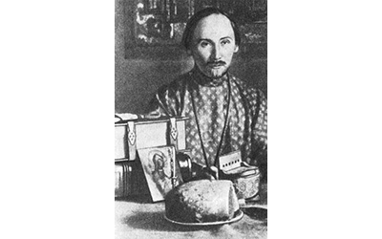
Николай Алексеевич Клюев. Литературное признание.
Первый сборник Клюева «Сосен перезвон» ( 1911 г) выходит с предисловием Брюсова. Книга была с интересом и одобрением встречена в литературных кругах. На её выход откликнулись Сергей Городецкий и Николай Гумилев.
« На смену изжитой культуре, приведшей нас к тоскливому безбожью и бесцельной злобе, идут люди, которые могут сказать про себя : « Мы предутренние тучи, зори росные весны…»
( Н.Гумилёв цитирует строку Клюева из стихотворения «Голос народа»).
Когда свяжу свою вязанку
Сосновых слов, медвежьих дум?
«К костру готовьтесь спозаранку»,-
Гремел мой прадед Аввакум.

Slide 13
Николай Клюев и Сергей Есенин.
1. 1915 г. Дружба близких по мироощущению и восприятию окружающего поэтов. Письмо С.Есенина
Н. Клюеву:
« Дорогой Николай Алексеевич! Читал я Ваши стихи, много говорил о Вас с Городецким и не могу не писать Вам. Тем более, когда у нас есть с Вами много общего. Я тоже крестьянин и пишу так же , как и Вы, но только на своем рязанском языке… Я хотел бы с вами побеседовать о многом, но ведь « Через быстру реченьку, через тёмненький лесок не доходит голосок».
Образ избы у С.Есенина и Н.Клюева. С.Есенин « В хате». Н.Клюев « Рождество избы», « Изба- святилище земли».
У Н.Клюева изба не только символ надёжности и созидательности крестьянского жизненного устройства, но и центр его поэтического мира.

Slide 14
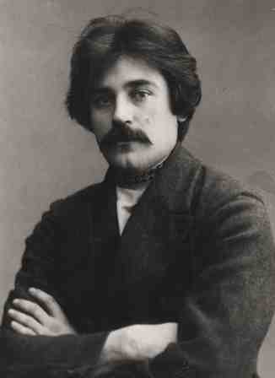
Сергей Антонович Клычков (Лешенков)
( 1889- 1937)
Революцию принял с восторгом, продолжая разрабатывать своё фольклорно-романтическое направление. Но затем из его творчества уходят сказочность и напевность, появляются вечные философские темы, мотивы прощания и тревоги за сохранность мира природы. Его последняя книга стихов « В гостях у журавлей» была злобно встречена критикой. В июле 1937 г. был арестован и расстрелян.

Slide 15
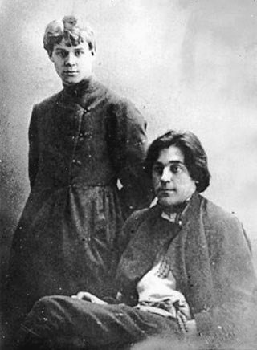
Сергей Есенин и Сергей Клычков.
«… возродили кольцовскую песню, их стихи зазвучали, заиграли огнём, заискрились талантом, засверкали силой и заразили удалью». ( Львов-Рогачевский. «Новейшая русская литература». Москва. 1919 год)

Slide 16
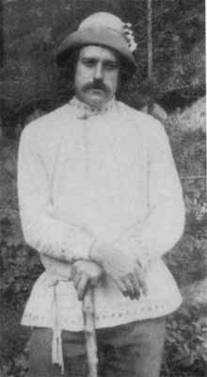
Последний Лель деревни. С.Клычков.
Родился в Тверской губернии.
Черты поэзии:
Простота поэтической формы
Незамысловатость сюжета
Прозрачность содержания
Сюжеты населены персонажами языческих верований: лешими и русалками , неведомыми птицами
Высшим идеалом красоты является природа
Сборник «Кольцо Лады» 1913 г. Два главных героя : Дед ( собирательный образ труженика, хранителя мудрости, трудового и нравственного опыта предков), Лада ( образ, вышедший из языческих славянских мифов : девушка – невеста, девушка – мечта).

Slide 17



«Кольцо Лады». 1913 год.
Картины родной природы , сцены крестьянского труда С.Клычков озвучивает волшебной музыкой сказочного Леля:
Лель цветами все поля украсил,
Все деревья листами убрал.
Слышал я, как вчера он у прясел
За деревнею долго играл…

Slide 18
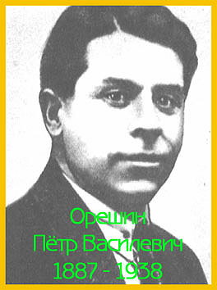


Петр Васильевич Орешин (1887-1938)
Родился в г.Атракс Саратовской губернии.
Рядовым маршевой роты участвовал в боях Первой мировой войны, за храбрость награжден двумя Георгиевскими крестами. Жена- писательница Людмила Григорьева ( ум.в 1917 г.)
1 сборник «Зарево» С.Есенин сравнил с озером, «где отражаются и месяц, и церковь, и хаты».
Основные направления в творчестве: поэтизация природы и сельского быта; с болью пишет о социальном неравенстве :
А сердце всё изранено,
Всё кровью истекло,
Проклятое, болезное,
Голодное село.

Slide 19
Пётр Васильевич Орешин.
Особая поэтизация: эстетизурует хлебородную мощь земли:
О, край родной,
Как ты чудесен:
Ржаная степь, ржаной народ,
Ржаное солнце, и от песен
Землей и рожью отдаёт.
Рожь, жито в русском языке, русской поэзии издавна ассоциировались с жизнью.
« Ржаное солнце»- это и сила, и тепло , и свет.

Slide 20
Трагический исход в 1937, 1938 и возвращение
Соломенная Русь, куда ты?
Какую песню затянуть?
Как журавли, курлычут хаты,
Поднявшись в неизвестный путь.
( П.В.Орешин).
Вернувшись к читателю на исходе века, стихи Н.Клюева, С.Клычкова,П. Орешина зазвучали современно, порой злободневно, ибо рождены они тревогой за судьбу красоты в живом, нерукотворном мире, и в первую очередь – в душе человека.

Slide 21
Помнить свои истоки.
« Всё великое в искусстве, ставшее общечеловеческим, выросло на национальной почве».
« Плох тот народ, который не помнит, не ценит, не любит своей истории». В.М.Васнецов .
Изба- питательница слов
Тебя взрастила не напрасно:
Для русских сёл и городов
Ты станешь Радуницей красной.
Так не забудь запечный рай,
Где хорошо любить и плакать!
Тебе на путь, на вечный май,
Сплетаю стих – матёрый лапоть. ( Н.Клюев. 1916 и 1918)

Slide 22
«Такое чувство, будто поэты рождались испить Христову чашу». Владимир Личутин.
Они, национальное достояние русского народа, принадлежат Серебряному веку:
Николай Алексеевич Клюев ( 1884-1937)
Сергей Антонович Клычков ( 1889-1937)
Петр Васильевич Орешин ( 1887- 1938)
Сергей Александрович Есенин ( 1895-1925)
Александр Ширяевец (1887-1924)

